Slide 1
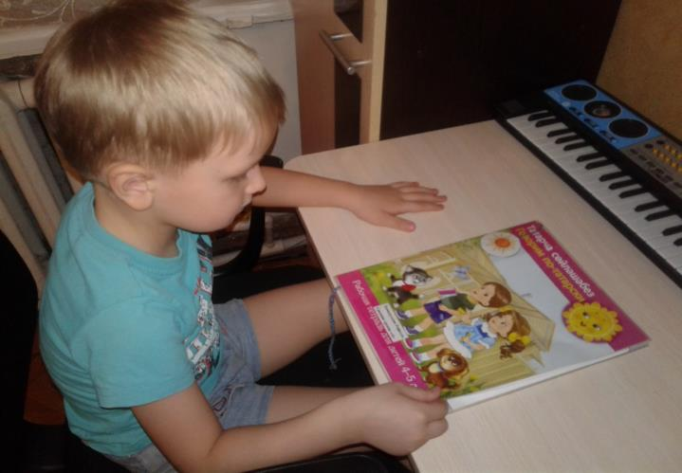
МАДОУ № 1 «Родничок»
Средняя группа «А»
Хамидуллин Рафаэль

Slide 2
Чтоб смогли запомнить дети,
Все татарские слова.
С ними надо закреплять их
В течении всего дня:
И на занятиях, и дома
На прогулке, и просто так...

Slide 3
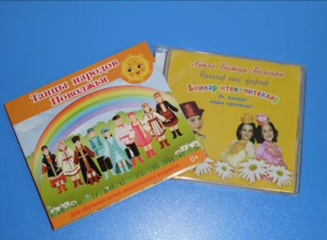
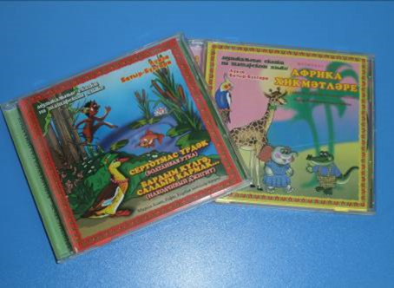
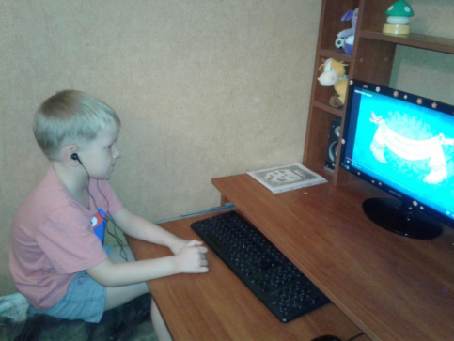
Слушаем татарские песни
и татарскую музыку.

Slide 4
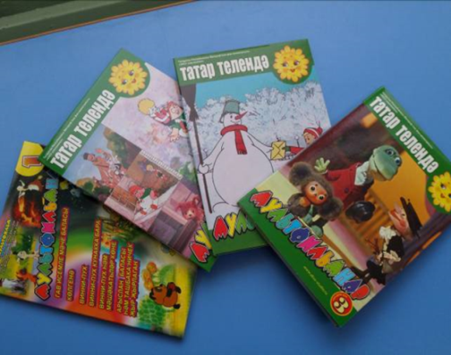
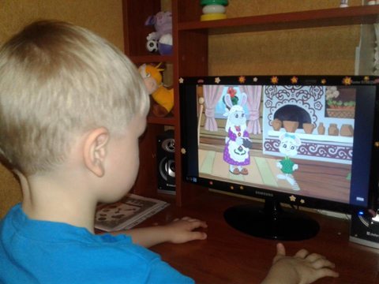
Смотрим мультфильмы
на татарском языке.

Slide 5
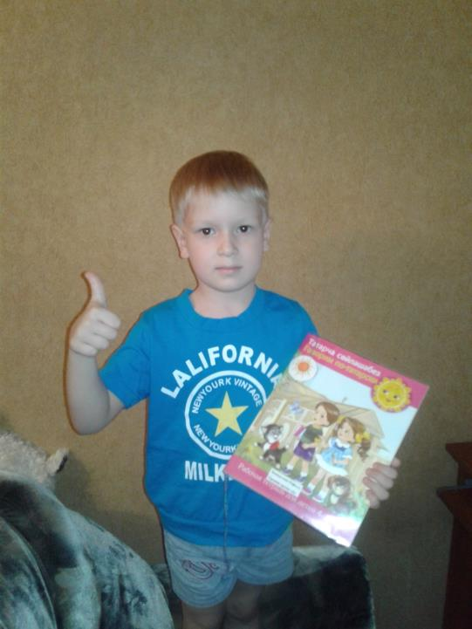
В рабочей тетради дома закрепляем пройденный материал.

Slide 6
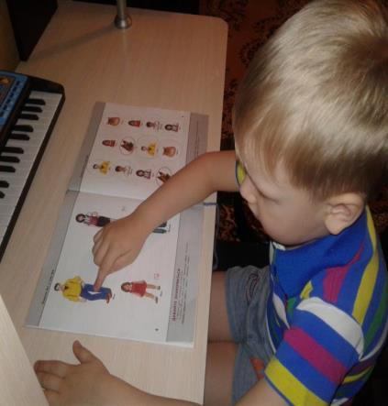
Например, игра
«Давайте знакомиться!»

Slide 7
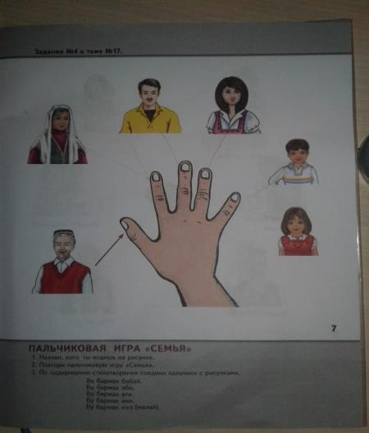
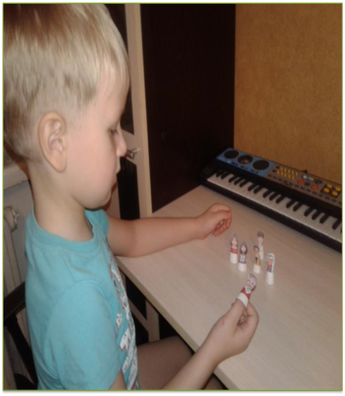
Любим играть в пальчиковую игру «Семья».

Slide 8
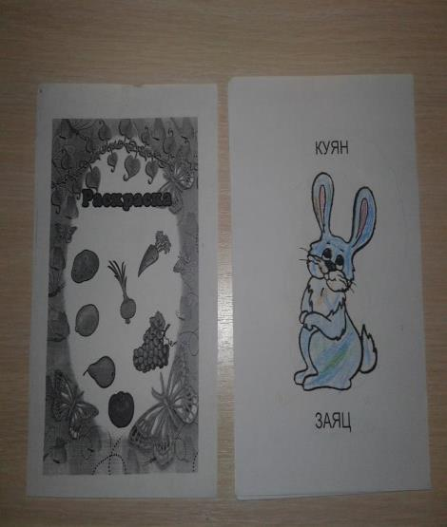
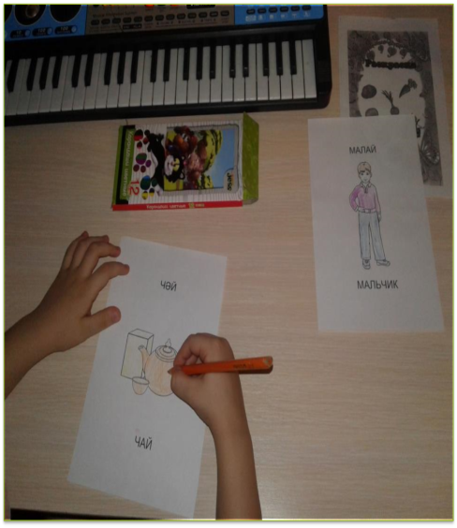
Ещё одно направление –раскраски.
Можно не только слова повторить, но раскрасить картинку.

